Slide 2
وزارة التعليم العالي والبحث العلمي. جامعة محمد خيضر-بسكرة- كلية العلوم الاقتصادية والتسيير والعلوم التجارية. قسم علوم التسيير. تخصص تسيير موارد بشرية بحث حول
التسيير التوقعي للوظائف والكفاءات GPEC
من إعداد الطلبة:
صفاء فمام
عبير سيدي عثمان
خديجة صولة
تحت إشراف الأستاذة:
مليكة علالي
السنة الجامعية:
2020/2019

Slide 3
مقدمة
مقدمة
المبحث الثاني: أساسيات تسيير التوقعى للوظائف والكفاءات
الخاتمة.
المبحث الأول ماهية التسيير التوقعى للوظائف والكفاءات
المطلب الأول: مفهوم التسيير التوقعى للوظائف والكفاءات
المطلب الثاني: أهمية التسيير التوقعى للوظائف والكفاءات
المطلب الثالث: أهداف التسيير التوقعي للوظائف والكفاءات
خطة البحث
المطلب الأول: مراحل التسيير التوقعى للوظائف والكفاءات
مطلب الثاني: مرتكزات التسيير التوقعى للوظائف والكفاءات
المطلب الثالث: مزايا ومعوقات التسيير التوقعى للوظائف والكفاءات

Slide 4
مقدمة
نتيجة الأهمية المتزايدة للعنصر البشري كعامل أساسي لخلق قيمة ولفعاليتها ونجاحها، قد أدى إلى تغييرالنظرة للمورد البشري من شيء قبل للاستبدال والتعويض الي مورد ينبغي استثماره وتنميته والحرص على صيانته والمحافظة عليه، وان الوقت يشكل احد العوامل المهمة التي يتوقف عليها بقاء المؤسسة واستمراريتها، وجب عليها التطلع على المستقبل الاشراف عليه بالكشف عن خصائصه والعمل على استغلال ما يوفره من فرص وتفادي المخاطر التي يحملها، ومن بين السياسات الاستراتيجية التي تتبناها المؤسسة في تحقيق التنمية وخاصة في المورد البشري تنطلق من سياسة التسيير التقديري للوظائف و الكفاءات وذلك للتحكم في التطورات التي تحدث على مستوى تنمية في المؤسسة، ومنه نتبنى التساؤل حول الإشكالية التالية:
كيف تتم عملية التسيير التقديري للوظائف والكفاءات؟

Slide 5
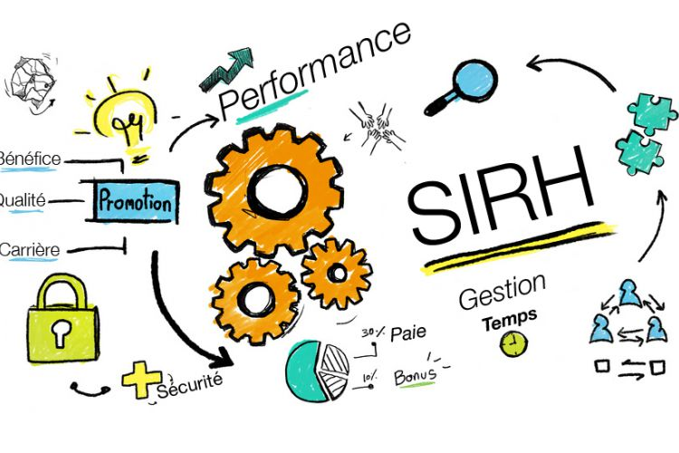
المبحث الاول: مفهوم التسير التوقعي للوظائف والكفاءات

Slide 6
المطلب الأول: مفهوم التسير التوقعي للوظائف والكفاءات
التعريف
التعريف
ويعرف على انه: مجموع الطرق والإجراءات التي تسمح للمنظمة بالإدماج في قراراتها لتسيير الأفراد والوظائف، معلومات حول المستقبل المحتمل
يعرف بأنه: العملية التي بمقتضاها تسعى المؤسسة إلى تحقيق التوافق المستمر والدائم بين كفاءة عمالها والوظائف التي يشغلونها، مسايرة بذلك التطورات التي تطرأ عليها من حين لآخر.

Slide 7
المطلب الثاني: أهمية التسيير التوقعي للوظائف والكفاءات
تلجأ بعض المؤسسات إلى تبني مسعى التسيير التوقعي للوظائف والكفاءات كحل للتوفيق بين مختلف أهداف المؤسسة، وتظهر أهمية التسيير التوقعي من خلال التحكم في بعض التكاليف التي نذكر منها:
التكاليف الناتجة عن عدم رضا العاملين
التكاليف الناتجة عن عدم الليونة أو غيابه
التكاليف المتعلقة بالتدريب
التكاليف المتعلقة بالتوظيف

Slide 8
المطلب الثالث: أهداف التسيير التوقعي للكفاءات والوظائف
تحقيق الملاءمة بين مختلف الوظائف والكفاءات المتوفرة ومنه تحقيق أهداف المؤسسة
تقييم الكفاءات وبالتالي القدرة على التنبؤ بالكفاءات المستقبلية الواجب توفيرها
تحليل الوظائف ومنه القدرة على التعرف على مختلف التطورات التي تحدث على مستواها

Slide 9
المبحث الثاني: أساسيات حول التسيير التوقعى للوظائف والكفاءات

Slide 10
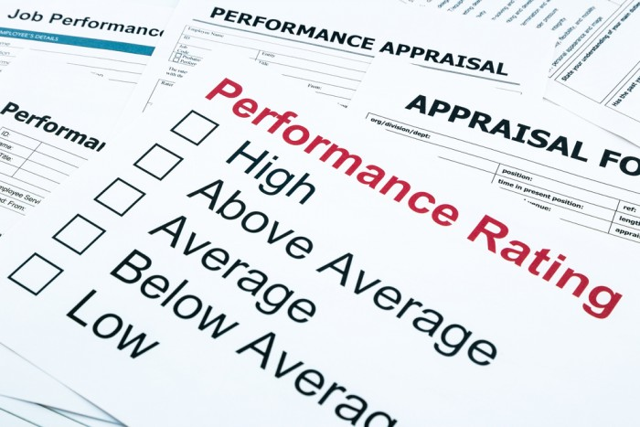
المطلب الأول: مراحل تسيير التوقعى للوظائف والكفاءات
تقدير الوظائف المستقبلية
تحليل الفارق واقتراحات الاجراءات
تقدير عرض الموارد البشرية في سوق العمل
تقدير العرض من الموارد البشرية

Slide 11
المطلب الثاني: المرتكزات تسيير التوقعي للوظائف والكفاءات
الوظيفة النموذجية
الفاعلين
الوسائل
الكفاءات
دفتر المهن

Slide 12
المطلب الرابع: مزايا ومعوقات تسير التوقعى للوظائف والكفاءات
مزايا
تقديم نظرة مستقبلية تحسبيه لتحقيق التوافق بين الوظائف المستقبلية والكفاءات الواجب توفيرها.
تحقيق الموائمة بين عوامل التنافسية والتنظيم وتطوير الكفاءات البشرية
أفضل السبل لمواكبة التغيرات التكنولوجية والاقتصادية و النتائج المترتبة عنها
التحديد الدقيق لمتطلبات مناصب العمل والأجر المقابل له
تخفيض المخاطر والتكاليف الناجمة عن حالة عدم التوازن

Slide 13
معوقات
عدم وجود تقييم واضح للكفاءات الفردية والجماعية
عدم الوجود المتكامل بين التحليل الاستراتيجي وتحليل على مستوى الوظائف و الموارد البشرية
عدم إدماج مسعى التسيير التوقعى ضمن سياسات تسيير الموارد البشرية
عدم التعريف والصياغة الواضحة لاستراتيجية المؤسسة على مدى المتوسط

Slide 14
الخاتمة
نظرا لأهمية الموارد البشرية أصبحت كل المؤسسات تحرص على توفير الظروف الملائمة والمناخ المناسب الذي يستطيع من خلاله الفرد إثبات كل قدراته وإمكانياته، وتجسيدها في تحقيق اهداف المنظمة، فتوفير كل الظروف المادية والمعنوية للفرد تجعله ينتج ويعمل وهو راض عن عمله، وعن مؤسسته، النقطة بالذات أي رضا عن العمل تعتبر في عصرنا الحديث ميزة تنافسية تسعى لاكتسابها كل مؤسسة تريد التفوق والتطور على منافسيها. باعتبار ان اغلب المؤسسات تمتلك إمكانيات مادية + مالية، وتكنولوجيا متقاربة يمكن التنافس على امتلاكها بطريقة اسهل بكثير من التنافس على امتلاك موارد بشرية راضية عن عملها.، تحقق أهدافها ثم اهداف المؤسسة، وهذا ما تبحث عنه كل مؤسسة ذات تسيير عقلاني ورشيد.

Slide 15
قائمة المراجع
فؤاد دحدوح عبد الناصر بركان، دور تسيير الوظائف والكفاءات في المؤسسة دراسة حالة تعاونية البقول والحبوب الجافة «ام بواقي»، رسالة ماستر، جامعة ام بواقي،2014.
موساوي زهية،دور تسيير التقديري للوظائف في المحافظة على راس المال الفكري كميزة، رسالة دكتوراه، جامعة ابي بكر بلقايد، 2016.
سمية قداش، أثر تطبيق نموذج التسيير التوقعي للوظائف والكفاءات على الأداء التسويقي لمؤسسات الهاتف النقال في الجزائر خلال الفترة الزمنية2010-2015 رسالة دكتوراه، جامعة قاصدي مرباح، ورقلة، 2017.
سمية قداش، عبد الغني دادن، واقع التسييرالتوقعي للوظائف والكفاءات في المؤسسة الاقتصادية الجزائرية دراسة حالة مؤسسة اتصالات الجزائر موبيليس، مجلة الجزائرية للدراسات المحاسبية والمالية،عدد2016،03.
.

